Slide 1
Comité de Seguimiento
PATRIMONIO AUTÓNOMO
FINDETER - SENA DIRECCION GENERAL
CO1.PCCNTR.1482420 de 2020.
Marzo 01 de 2023

Slide 2
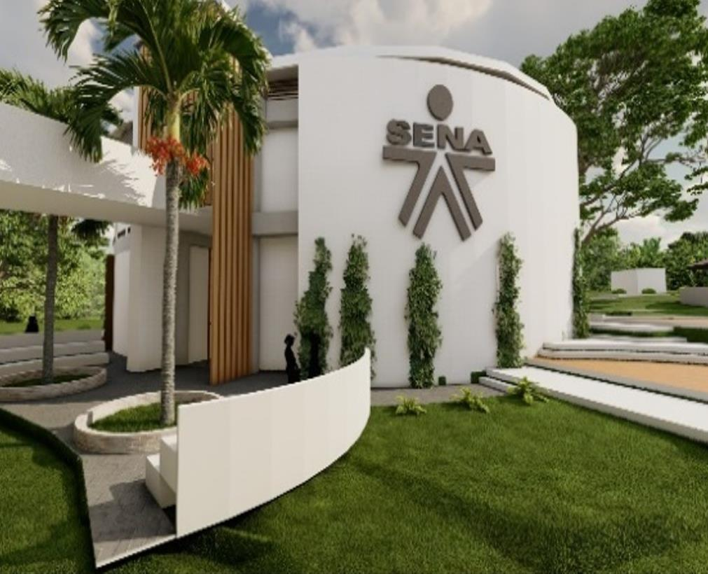
Programa
SENA REFORZAMIENTOS

Slide 3
Estado Proyecto Caldas, Antioquia - Etapa 2
Ejecución – Reforzamiento Estructural
VALOR PROYECTO $ 6.726.772.791,00 | FECHA INICIO | FECHA FIN | PORCENTAJES DE AVANCE ETAPA
ETAPA 1: $ 360.974.764,00 | 15/06/2021 | 15-12-2021 | Programado | 100 % |  | APROBADO
 |  |  | Ejecutado | 100 %
ETAPA 2: $ 6.365.798.027,00 | 06/04/2022 | 01/04/2022 | Programado | 86.93% |  | -15.72%
 |  |  | Ejecutado | 71.21%
ALCANCE BLOQUE | AREA PRIORIZADA | AREA DESARROLLADA | USO
16.1. 16.2 42 66.1 66.2 | 1387,31 M2 1358,58 M2 256,69 M2 263,41 M2 121,56 M2 | CENTRO DE RECURSOS NATURALES RENOVABLES LA SALADA, CALDAS, ANTIOQUIA. TOTAL 3887,75 M2 | EDIFICIO CENTRAL 16.1. EDIFICIO CENTRAL 16.2 TALLER AUTOMATIZACIÓN TALLER LÁCTEOS 66.1. TALLER LÁCTEOS 66.2. |  | BLOQUE 16 Programado.85.08% Ejecutado 71.15% BLOQUE 42. Programado.100% Ejecutado 72.43% BLOQUE 66 Programado.83.50 Ejecutado 68.00%
ACCIONES INMEDIATAS A IMPLEMENTAR. A la fecha se reporta un atraso del 15.75%, con un tiempo restante de ejecución 32 días calendario de la etapa II del contrato. El contrato no terminará dentro del plazo contractual. Aplicación procedimiento de apremio contrato de interventoría. Informe de aplicación en revisión jurídica. Aplicación procedimiento de apremio contrato de obra. Se inicio proceso de aplicación. Mesas de trabajo para valorar y analizar solicitud de prórroga solicitada por contratista de obra por cuarenta y cinco (45) días calendario. Análisis soluciones liquidez del contrato, se implementan gestiones para facilitar la liquidez del contrato. Reunión presencial representantes legales y directores . Coordinación del programa.
PERSONAL Y MANO DE OBRA: 10 Administrativo: 60 Operativo y 5 ausentes : 75 personas

Slide 4
Estado Proyecto Caldas, Antioquia - Etapa 2
Ejecución– Reforzamiento Estructural
EDIFICIO CENTRAL
EDIFICIO 16.1 Y EDIFICIO 16.2

Slide 5
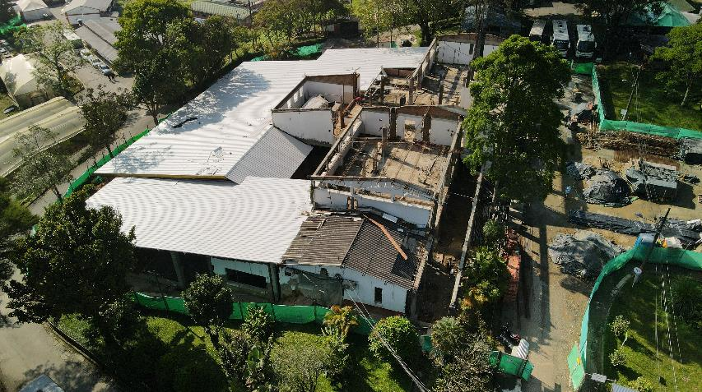
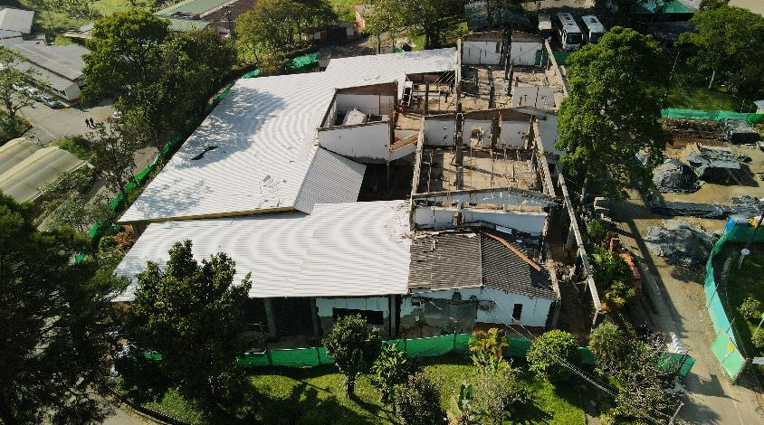
Estado Proyecto Caldas, Antioquia - Etapa 2
Ejecución– Reforzamiento Estructural
VISTA GENERAL INTERVENCIÓN DE REFORZAMIENTO ESTRUCTURAL EDIFICIO 16.
EDIFICIO 16.
Escarificación de elementos estructurales.
Armado y figurado de acero para columnas y vigas
Vaciado de concreto para vigas y columnas
Armado de muro en mampostería N°5
Pañete de mampostería.
Estuco y pintura de elementos estructurales.
Vaciado de concretos para losa de contrapiso.
Carpintería de aluminio.
Carpintería metálica.

Slide 6
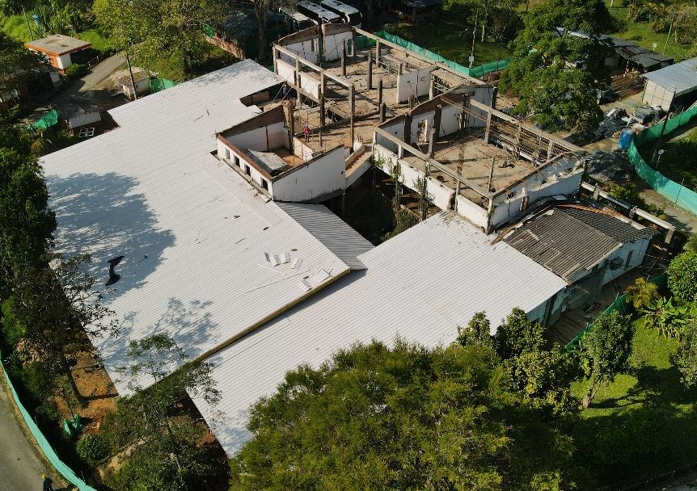
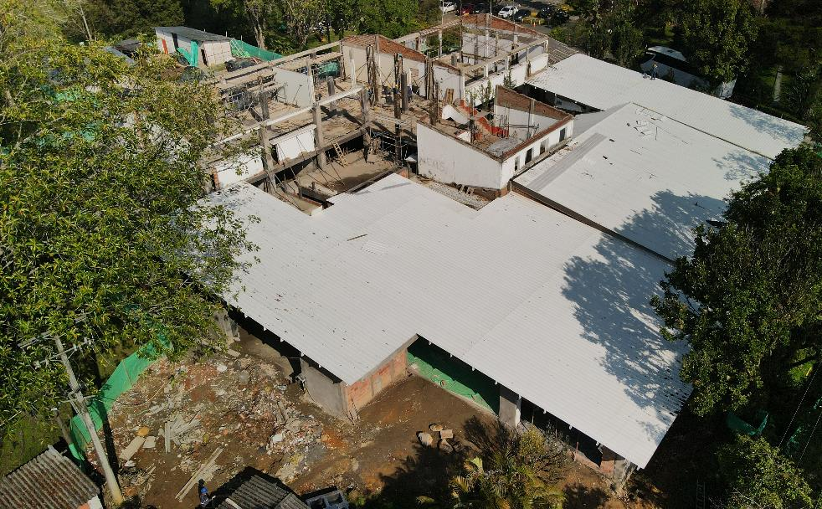
Estado Proyecto Caldas, Antioquia - Etapa 2
Ejecución– Reforzamiento Estructural
VISTA GENERAL INTERVENCIÓN DE REFORZAMIENTO ESTRUCTURAL EDIFICIO 16.

Slide 7
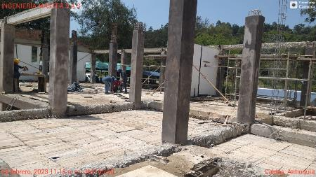
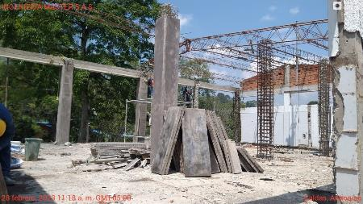
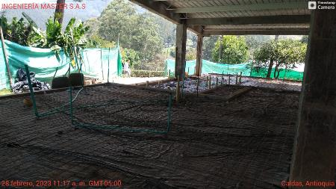
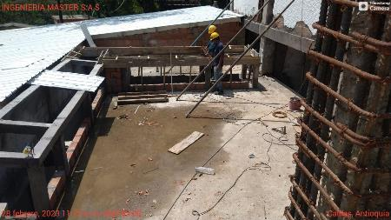
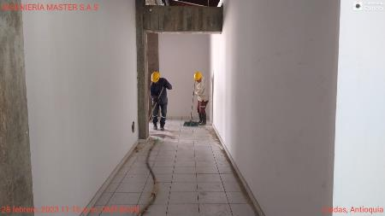
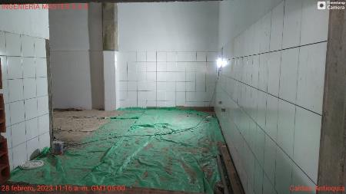
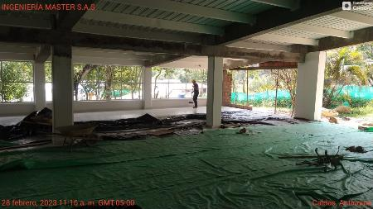
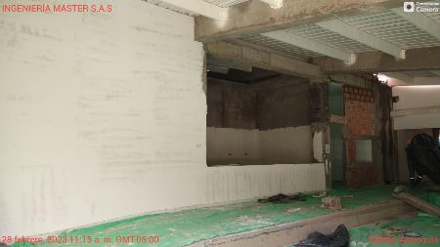
Estado Proyecto Caldas, Antioquia - Etapa 2
Ejecución– Reforzamiento Estructural
VISTA GENERAL INTERVENCIÓN DE REFORZAMIENTO ESTRUCTURAL EDIFICIO 16.

Slide 8
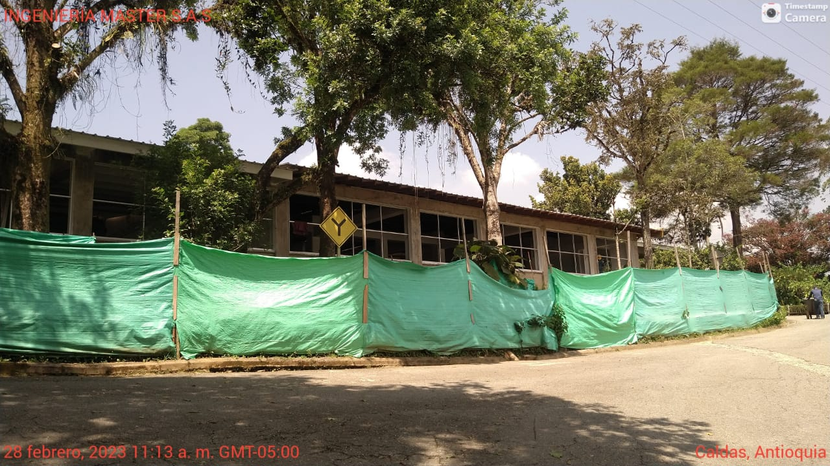
Estado Proyecto Caldas, Antioquia - Etapa 2
Ejecución– Reforzamiento Estructural
VISTA GENERAL INTERVENCIÓN DE REFORZAMIENTO ESTRUCTURAL EDIFICIO 16.

Slide 9
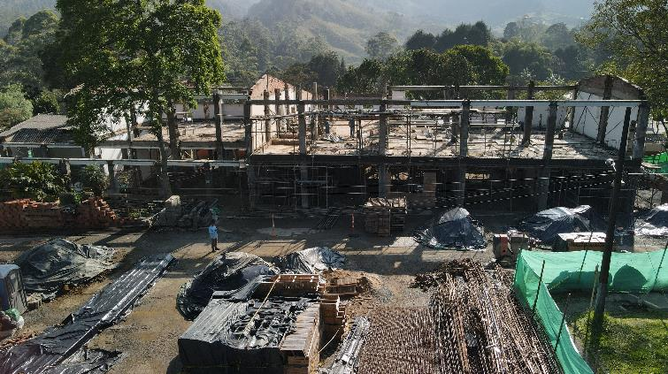
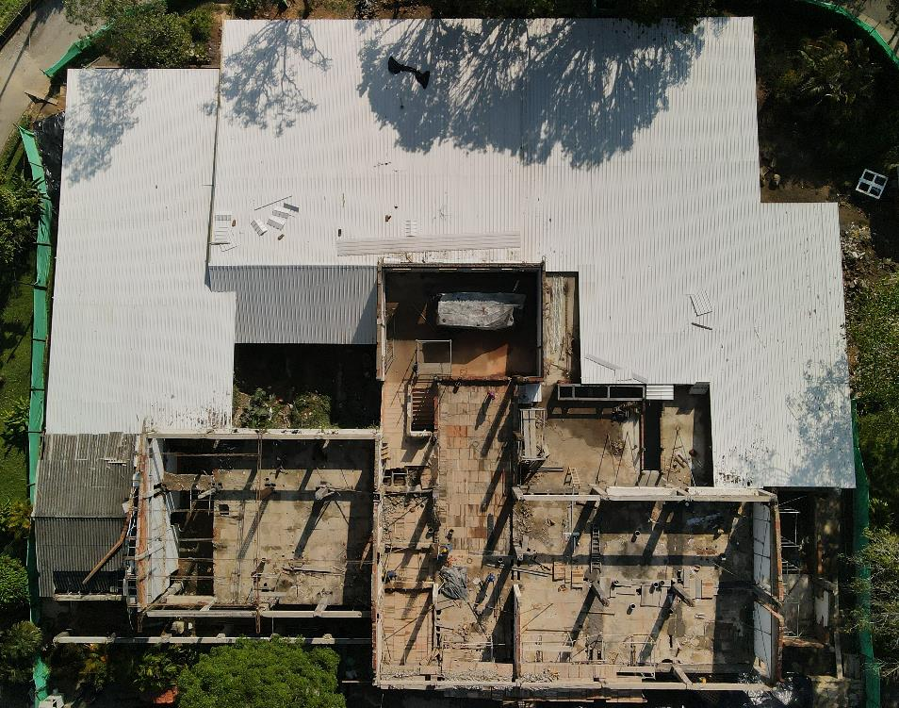
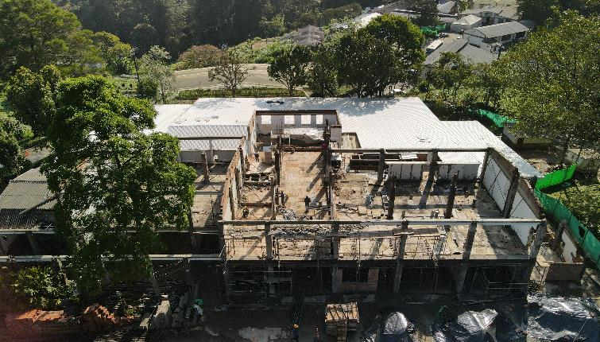
Estado Proyecto Caldas, Antioquia - Etapa 2
Ejecución– Reforzamiento Estructural
VISTA GENERAL INTERVENCIÓN DE REFORZAMIENTO ESTRUCTURAL EDIFICIO 16.

Slide 10
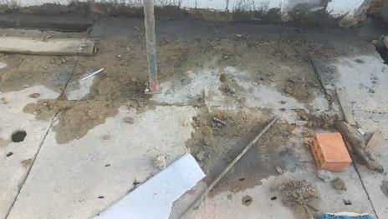
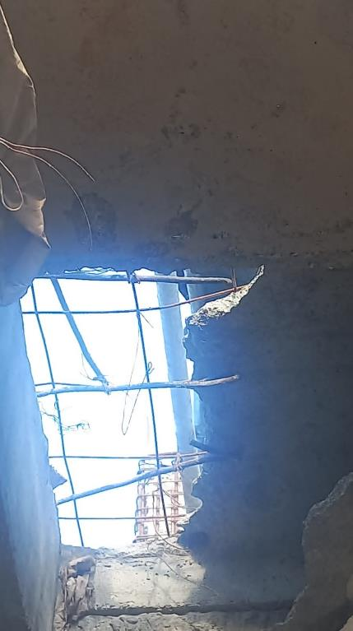
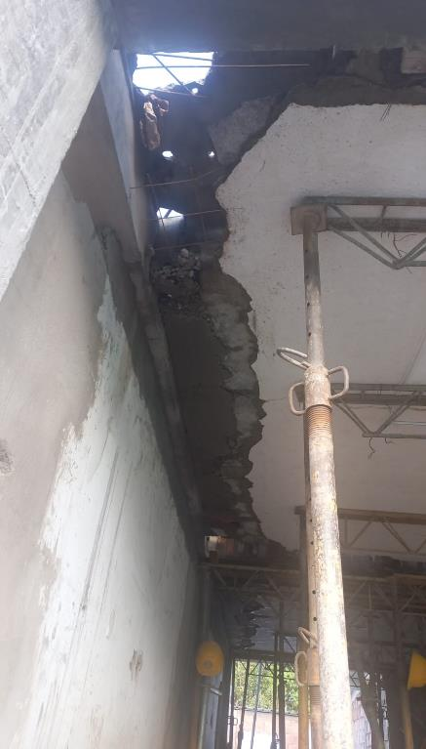
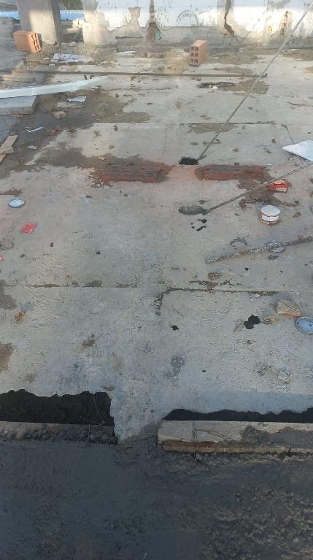
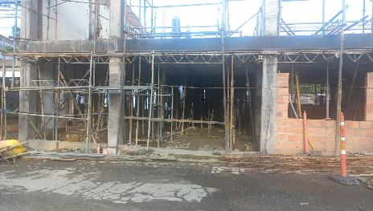
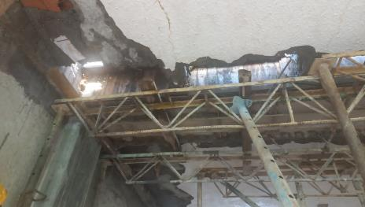
Estado Proyecto Caldas, Antioquia - Etapa 2
Ejecución– Reforzamiento Estructural
VISTA GENERAL INTERVENCIÓN DE REFORZAMIENTO ESTRUCTURAL EDIFICIO 16.

Slide 11
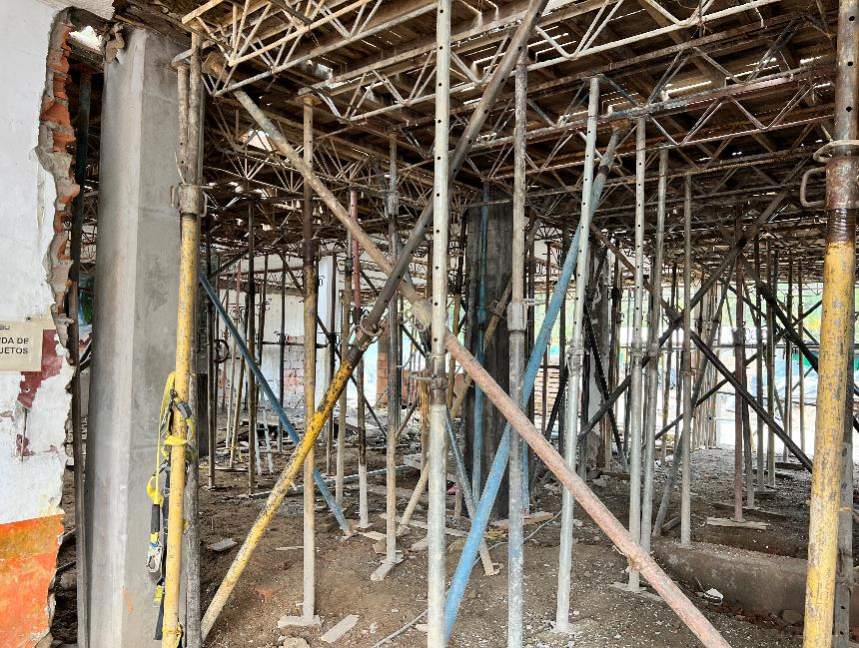
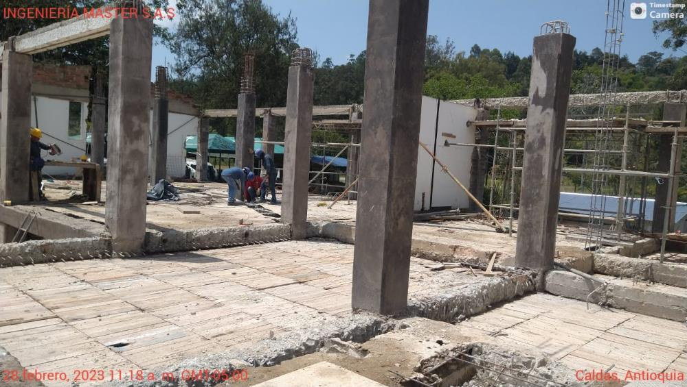
Estado Proyecto Caldas, Antioquia - Etapa 2
Ejecución– Reforzamiento Estructural
VISTA GENERAL INTERVENCIÓN DE REFORZAMIENTO ESTRUCTURAL EDIFICIO 16.

Slide 12
Estado Proyecto Caldas, Antioquia - Etapa 2
Ejecución– Reforzamiento Estructural
TALLER DE CARPINTERÍA
EDIFICIO 42.

Slide 13
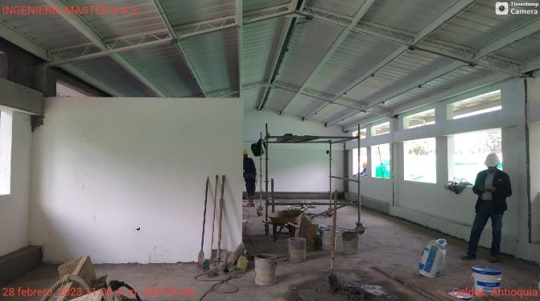
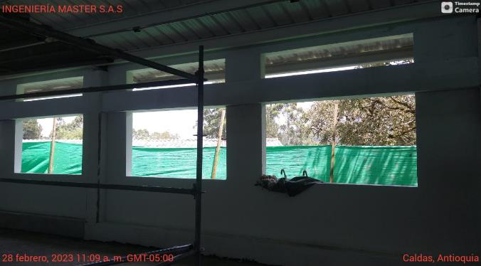
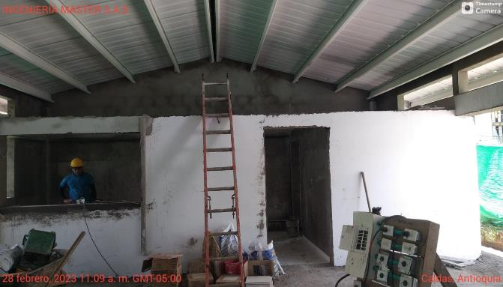
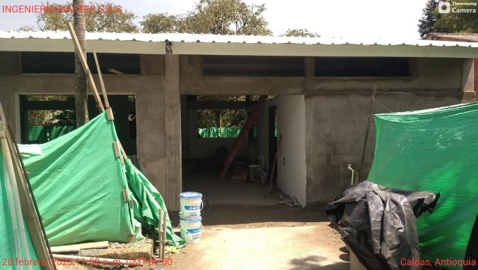
Estado Proyecto Caldas, Antioquia - Etapa 2
Ejecución– Reforzamiento Estructural
EDIFICIO 42. Pañetes internos y divisiones, estuco y pintura.
VISTA GENERAL INTERVENCIÓN DE REFORZAMIENTO ESTRUCTURAL EDIFICIO 42.

Slide 14
Estado Proyecto Caldas, Antioquia - Etapa 2
Ejecución– Reforzamiento Estructural
TALLER DE LÁCTEOS
EDIFICIO 66.1 Y EDIFICIO 66.2

Slide 15
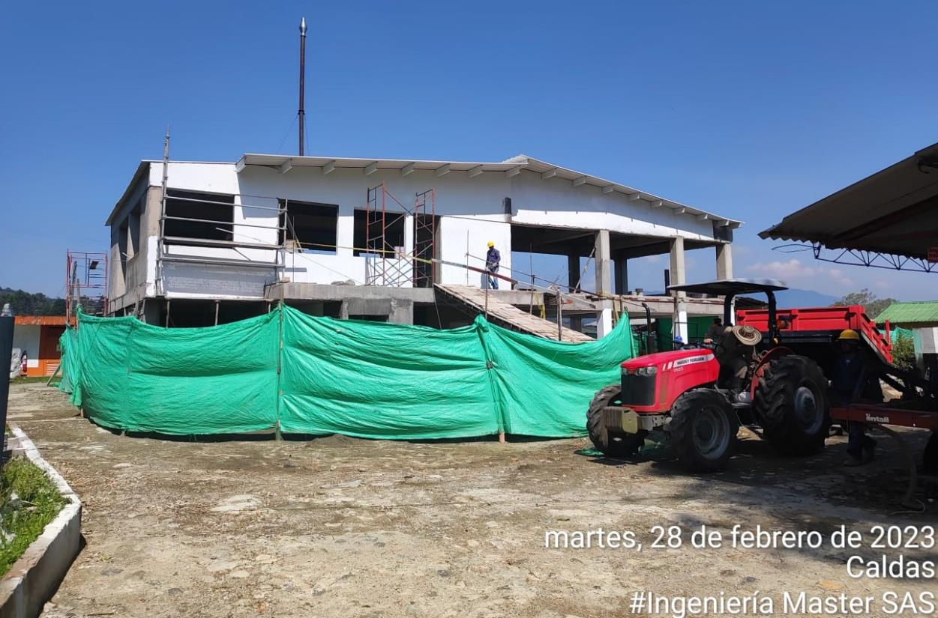
Estado Proyecto Caldas, Antioquia - Etapa 2
Ejecución– Reforzamiento Estructural
VISTA GENERAL INTERVENCIÓN DE REFORZAMIENTO ESTRUCTURAL EDIFICIO 66.1. Y 66.2.

Slide 16
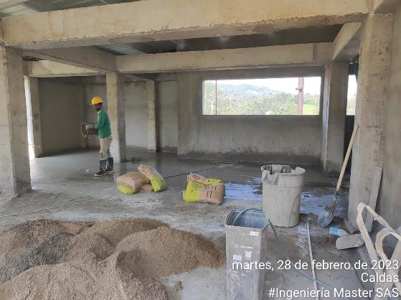
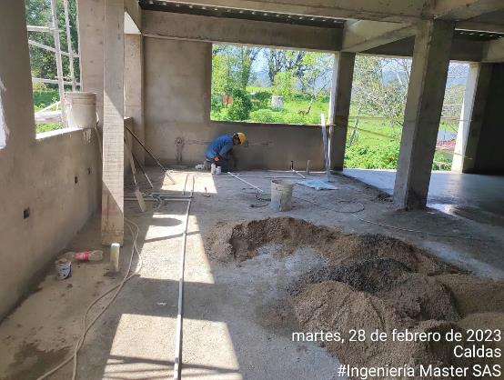
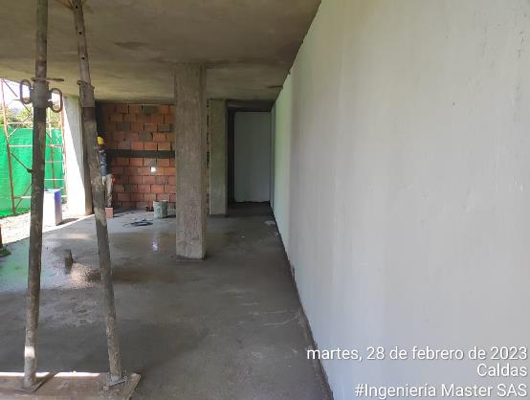
Estado Proyecto Caldas, Antioquia - Etapa 2
Ejecución– Reforzamiento Estructural
EDIFICIO 66.1.
Instalación acero estructural de cubierta y cubierta UPVC. edificio 66.2.
Mampostería y cierre de espacios.
Pañetes muros internos.
Construcción plataforma montacargas PMR.
VISTA GENERAL INTERVENCIÓN DE REFORZAMIENTO ESTRUCTURAL EDIFICIO 66.1. Y 66.2.

Slide 17
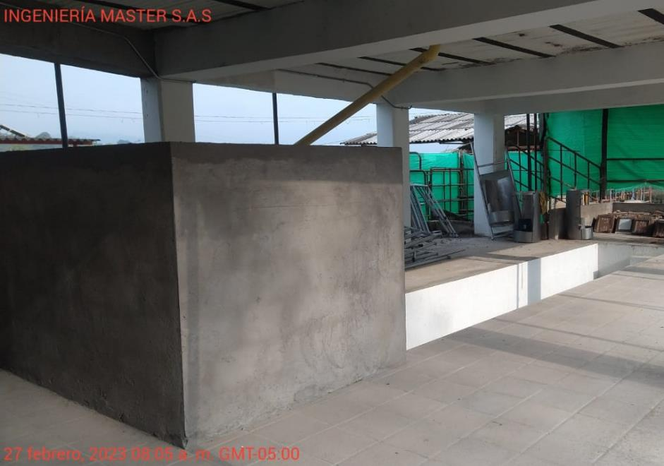
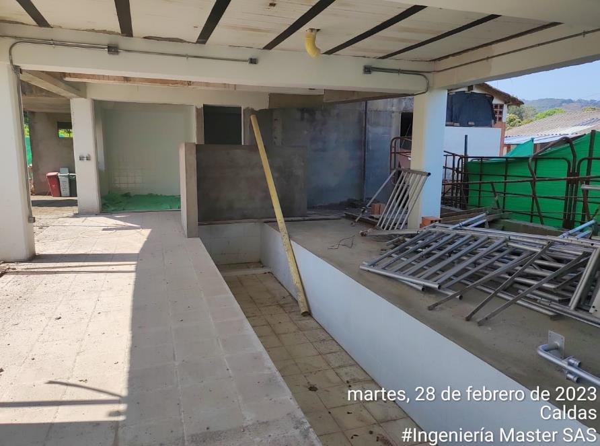
Estado Proyecto Caldas, Antioquia - Etapa 2
Ejecución– Reforzamiento Estructural
EDIFICIO 66.2
Pendiente de Instalación de equipo de ordeño automático.
Pendiente de entrega de balance para ejecutar mayores cantidades de mantenimiento bajo placa y cubierta zona ordeño.
VISTA GENERAL INTERVENCIÓN DE REFORZAMIENTO ESTRUCTURAL EDIFICIO 66.1. Y 66.2.

Slide 18
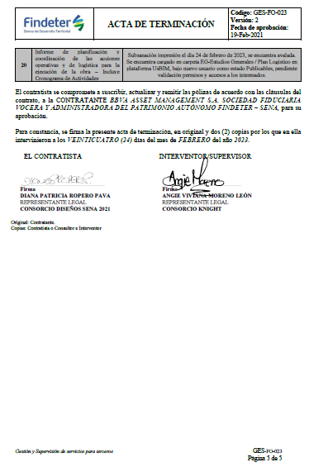
Estado Proyecto Cali – Complejo Salomia, Bloques 1,9,2 y 10 - Etapa 1
Ajuste a Diseños – Reforzamiento Estructural
VALOR PROYECTO | FECHA INICIO E1 | FECHA FIN E1 | PORCENTAJES DE AVANCE ETAPA Corte 26/02/2023
$ 328.981.911 | 09/08/2021 | 24/02/2023 | Programado | 100% | -1,83%
 |  |  | Ejecutado | 98,17%
ALCANCE | AREA PRIORIZADA | AREA POR DESARROLLAR | USO
BLOQUE 1 | 4.230 M2 | 994,16 | Centro de Electricidad y Automatización Industrial – CEAI
BLOQUE 9 | 4.230 M2 | 1411,14
BLOQUE 2 |  | 439,7 | Servicio Médico Asistencial
BLOQUE 10 |  | 1.385,00 | Administrativo – Despacho Regional
1. Gestiones Findeter - seguimiento (Supervisión).
Se realizó reunión de seguimiento del 13 y 14 de febrero de 2023 con el equipo transversal para discutir los temas pendientes del proyecto.
2. Seguimiento Productos Patrimoniales: Aprobada
3. Seguimiento Licencia de Construcción: Expedida resolución No. 76001-1-22-2530 -VU-22-8542 - SNR -22-1131
  4. Cierre de consultoría: En atención a la obtención de licencia se verifica cierre de especialidades con la consultoría. En trámite
  En cierre de planimetría estructural, arquitectura, hidrosanitaria y eléctrica. Se encuentra en revisión de entrega final de presupuesto de los 4 bloques.
5. Aprobación de continuidad del proyecto: Aprobado
6. Priorización y aprobación de una (1) alternativa de ejecución Etapa 2: En trámite
Se solicita priorización formal de la alternativa No. 2 mediante el Comité Técnico y Fiduciario.
7. Proyección de Cronograma de ejecución etapa 1 y 2: En trámite
Actualizada a las condiciones actuales del proyecto.
8. En ejecución de estructuración proceso Etapa 2: En trámite
Estudio previo inicial obra e interventoría
Presupuestos inicial obra e interventoría

Slide 19
Estado Proyecto Girón, Bloque 8 - Etapa 1
Ajuste a Diseños – Reforzamiento Estructural
VALOR PROYECTO | FECHA INICIO E1 | FECHA FIN E1 | PORCENTAJES DE AVANCE ETAPA Corte 26/02/2023
$ 251.148.980 | 09/08/2021 | 09/03/2022 | Programado | 100% | -5,59%
 |  |  | Ejecutado | 94,41%
ALCANCE | AREA PRIORIZADA | AREA POR DESARROLLAR | USO
BLOQUE 8 | 5.419 M2 | 5.419 M2 | Centro Integral De Mantenimiento Integral Bloque 8 Ubicado En Girón - Santander
1. Priorización de continuidad o desistimiento del proyecto: En trámite
2. Cierre y traslado de producto de estudios y diseños al SENA. En trámite
En atención a la respuesta de los anteriores numerales, se notifica a la Dirección General del cierre y traslado de la consultoría.
3. Temas varios: En trámite
Posible solicitud de Comité Técnico y Fiduciario.
NOTA: Nos encontramos a la espera de la toma de decisión del SENA sobre continuar con el proyecto con la asignación total de recursos para ejecutar o desistimiento del proyecto y traslado de recursos a otros proyectos del programa de reforzamientos.
Gestiones Findeter - seguimiento (Supervisión).
Exposición de la consultoría y plan logístico mediante la metodología BIM e ingenierias transversales se realiza notificación mediante comunicado No. 22022520010398 de fecha 12/12/2022. Ejecutado
  Se remite correo electronico con acta de socialización para firma de los asistentes mediante correo electronico de fecha 10/01/2023
Toma de decisión de continuación del proyecto para la ejecución de etapa 2 y/o Toma de decisión de desistimiento del proyecto y se pasan los recursos a otro proyecto por parte del SENA regional y Dirección general. En trámite
  Se remite comunicado al SENA a la espera de toma de decisión mediante Rad. 22023520000256 de fecha 13/01/2023
  Se remitirá reiteración de comunicado al SENA, al no tener respuesta.
Cierre de consultoría. En trámite
  Se remite comunicado al SENA remitiendo los productos de consultoría aprobados por la interventoría mediante Rad. 22023520000255 de fecha 13/01/2023
  Se remite acta de entrega y recibo con Rad. 2202352001618 de fecha 23/02/2023 para firma del SENA. Nos encontramos a la espera de la remisión a Findeter

Slide 20
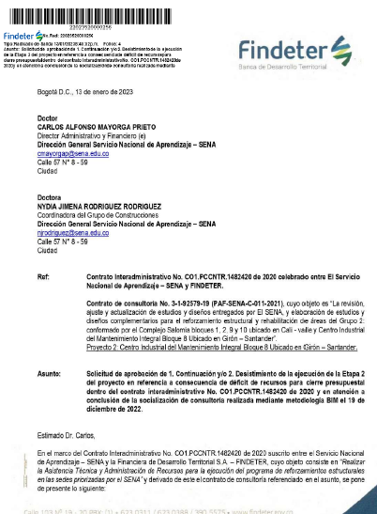
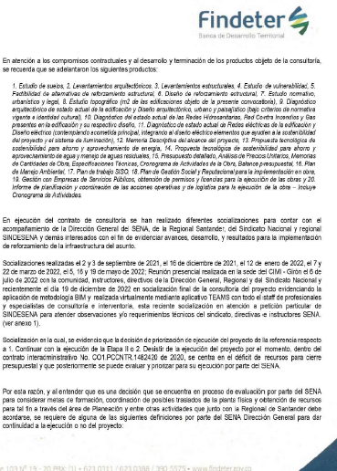
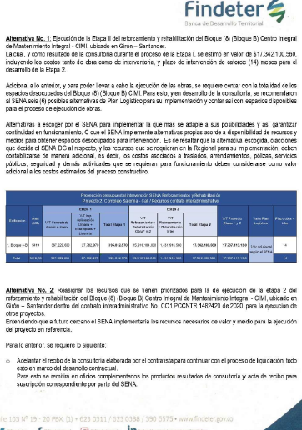
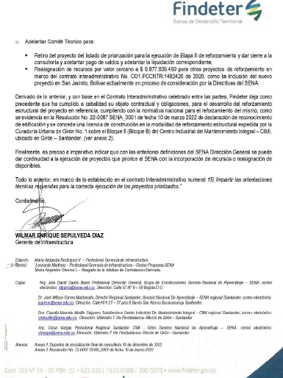
2. Toma de decisión de continuación del proyecto para la ejecución de etapa 2 y/o Toma de decisión de desistimiento del proyecto:
Se remite comunicado al SENA a la espera de toma de decisión mediante Rad. 22023520000256 de fecha 13/01/2023. se encuentra en proyección de reiteración

Slide 21
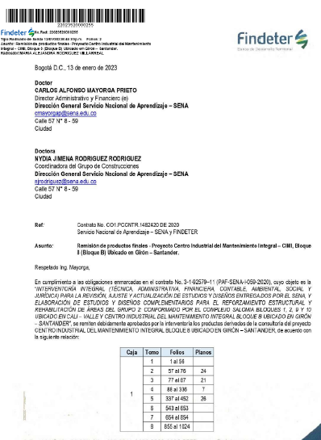
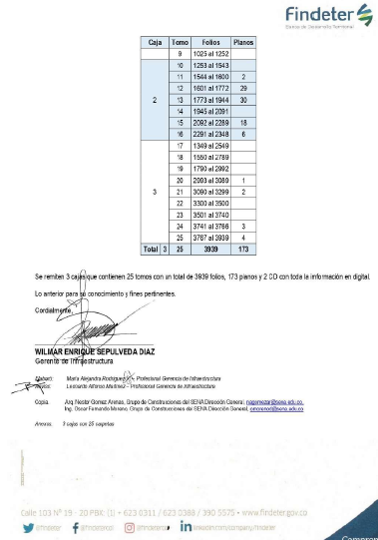
3. Cierre de consultoría:
Se remite comunicado al SENA remitiendo los productos de consultoría aprobados por la interventoría mediante Rad. 22023520000255 de fecha 13/01/2023.

Slide 22
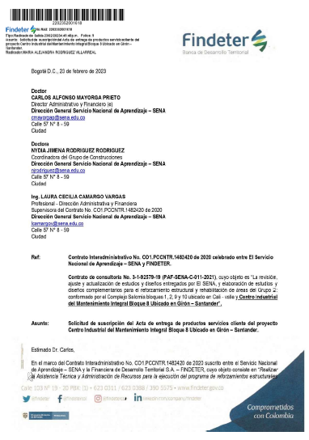
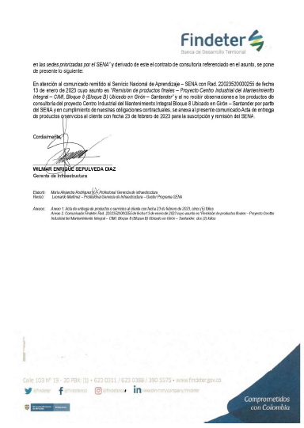
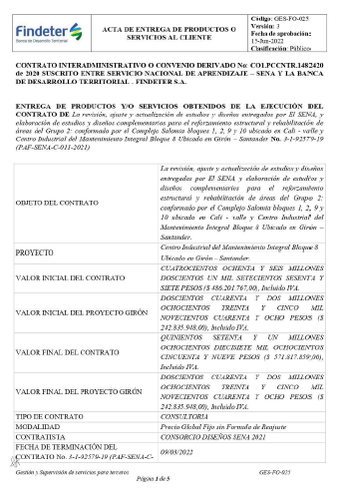
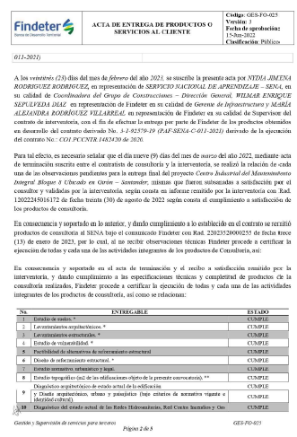
3. Cierre de consultoría:
Se remite comunicado al SENA remitiendo Acta de entrega y recibo al cliente mediante Rad. 2202352001618 de fecha 23/02/2023. se encuentra en firma del SENA.

Slide 23
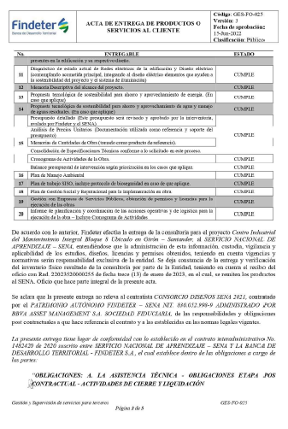
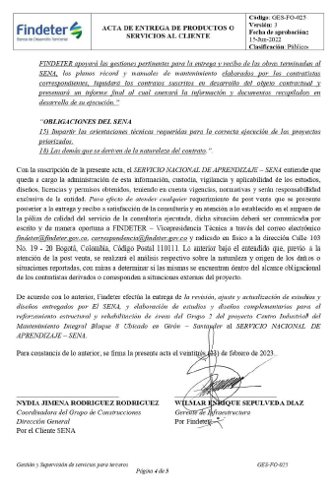
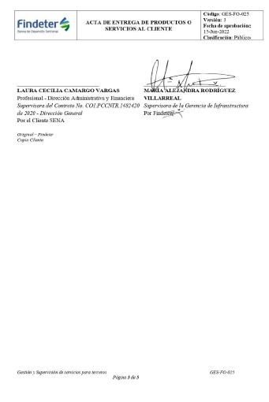
3. Cierre de consultoría:
Se remite comunicado al SENA remitiendo Acta de entrega y recibo al cliente mediante Rad. 2202352001618 de fecha 23/02/2023. se encuentra en firma del SENA.

Slide 24
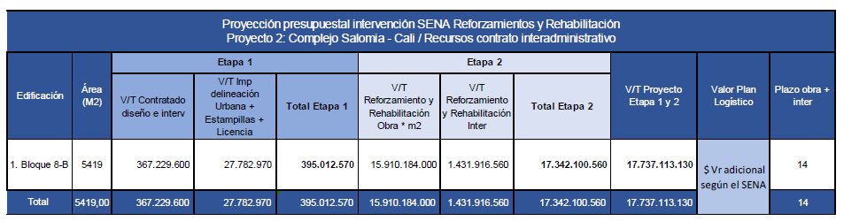
1. Priorización y aprobación de una (1) alternativa de ejecución Etapa 2: Se ajusta a las recomendaciones de los Comités de seguimiento de fecha 9, 16, 23, 30 de noviembre de 2022, 7, 14, 21 y 28 de diciembre de 2022.
Se realiza proyección con el fin de evaluar el alcance presupuestal y priorización por parte del SENA Dirección Nacional en cumplimiento al contrato interadministrativo, en atención a las Obligaciones SENA numeral “15) Impartir las orientaciones técnicas requeridas para la correcta ejecución de los proyectos priorizados”.
Alternativa No. 1: Ejecución de la Etapa II del reforzamiento y rehabilitación del Bloque (8) (Bloque B) Centro Integral de Mantenimiento Integral - CIMI, ubicado en Girón – Santander.
La cual, y como resultado de la consultoría durante el proceso de la Etapa I, se estimó en valor de $17.342.100.560, incluyendo los costos tanto de obra como de interventoria, y plazo de intervención de catorce (14) meses para el desarrollo de la Etapa 2.

Slide 25

1. Priorización y aprobación de una (1) alternativa de ejecución Etapa 2: Se ajusta a las recomendaciones de los Comités de seguimiento de fecha 9, 16, 23, 30 de noviembre de 2022, 7, 14, 21 y 28 de diciembre de 2022.
Se realiza proyección con el fin de evaluar el alcance presupuestal y priorización por parte del SENA Dirección Nacional en cumplimiento al contrato interadministrativo, en atención a las Obligaciones SENA numeral “15) Impartir las orientaciones técnicas requeridas para la correcta ejecución de los proyectos priorizados”.
Alternativa No. 2: Reasignar los recursos que se tienen priorizados para la de ejecución de la etapa 2 del reforzamiento y rehabilitación del Bloque (8) (Bloque B) Centro Integral de Mantenimiento Integral - CIMI, ubicado en Girón – Santander dentro del contrato interadministrativo No. CO1.PCCNTR.1482420 de 2020 para la ejecución de otros proyectos.
Entendiendo que a futuro cercano el SENA implementaría los recursos necesarios de valor y medio para la ejecución del proyecto en referencia.
Para lo anterior, se requiere lo siguiente:
Adelantar el recibo de la consultoría elaborada por el contratista para continuar con el proceso de liquidación, todo esto en marco del desarrollo contractual.
Para esto se remitirá en oficios complementarios los productos resultados de consultoría y acta de recibo para suscripción correspondiente por parte del SENA.
Adelantar Comité Técnico para:
Retiro del proyecto del listado de priorización para la ejecución de Etapa II de reforzamiento y dar cierre a la consultoría y adelantar pago de saldos y adelantar la liquidación correspondiente.
Reasignación de recursos por valor cercano a $ 9.877.839.450 para otros proyectos de reforzamiento en marco del contrato interadministrativo No. CO1.PCCNTR.1482420 de 2020, como la inclusión del nuevo proyecto en San Jacinto, Bolívar actualmente en proceso de consideración por la Directivas del SENA.

Slide 26


Estado Proyecto Bogotá - Torre Oriental - Etapa 1
Ajuste a Diseños – Reforzamiento Estructural
VALOR PROYECTO | FECHA INICIO E1 | FECHA FIN E1 | PORCENTAJES DE AVANCE ETAPA (Corte 26-Feb-2023)
$ 419.884.492 | 11/08/2021 | 11/03/2023 | Programado | 80.96% | -8.11%
 |  |  | Ejecutado | 72.85%
ALCANCE | AREA PRIORIZADA | AREA DESARROLLADA | USO
TORRE ORIENTAL | 4.805 M2 | - | Centro de Diseño y Metrología - Complejo Paloquemao - Bogotá
Actividades Ejecutadas
Contratos suspendidos a partir del 11-Oct-2022 y hasta el 13-May-2023.
El 23-Ene-2023 la consultoría radicó en el IDPC la subsanación de las observaciones informadas mediante acta. El 24-Ene-2023 el IDPC notifico la recepción de las subsanaciones mediante radicado No. 20235110004902. Tanto consultoría como interventoría y Findeter gestionarán en la medida de lo posible la priorización del proceso para obtener lo antes posible el permiso de intervención requerido para continuar con los trámites de solicitud de licencia de construcción del proyecto.
Frente a la posibilidad de radicar en simultáneo la solicitud de licencia de construcción del proyecto ante curaduría, la consultoría informó lo siguiente: "… Por ende, si se llegase a radicar en paralelo la solicitud de licencia mientras que aún continúa en trámite la autorización de intervención de BIC ante el Instituto Distrital de Patrimonio Cultural, se entendería que la radicación en la Curaduría Urbana no fue en legal y debida forma."
La consultoría voluntariamente adelantó algunos aspectos frente al diseño eléctrico de la Torre, los cuales fueron enviados a la interventoría para revisión.
Causas de Atraso.
El atraso, según lo reportado por la interventoría, corresponde totalmente a la tardía entrega de observaciones por parte del IDPC frente al trámite patrimonial.
Gestiones Supervisión
Coordinación de reuniones con Directivos e Instructores de la Torre Oriental, SENA Regional, Grupo de Construcciones y Grupo de Formación Profesional, Fondecun, IDPC, Curadurías.
Seguimiento tramite patrimonial ante el IDPC.
Gestión y programación de reuniones con curadurías urbanas de Bogotá, con el fin de socializar los aspectos relevantes del proyecto de reforzamiento estructural.
Comunicado de subsanación de observaciones IDPC – Radicado No. 20235110004902

Slide 27


Estado Proyecto Villavicencio- Etapa 2
Reforzamiento Estructural
VALOR PROYECTO OBRA | FECHA INICIO E1 | FECHA FIN E1 | PORCENTAJES DE AVANCE (Corte 26-Feb-2023)
$ 2.136.664.444 | Por definir | Por Definir | Programado | 0% | -
 |  |  | Ejecutado | 0%
ALCANCE | AREA PRIORIZADA | AREA DESARROLLADA | USO
BLOQUE 8 | 1.500 M2 | - | Centro de Industria y Servicios del Meta – Villavicencio
Actividades Ejecutadas.
Contrato de obra debidamente suscrito y legalizado.
Contrato de interventoría suscrito por las partes. En revisión de pólizas por parte de la CONTRATANTE.
Se programó como fecha estimada para adelantar visita inicial al Centro de Formación y Bloque 8, el miércoles 22 de febrero de 2023. No obstante, debido al paro de taxistas informado para esta fecha y el cierre nocturno de la vía Bogotá - Villavicencio, se reprogramó la visita para el lunes 27 de febrero de 2023. Se informó este aspecto al Centro de Formación quien ya está enterado y confirmó asistencia para la nueva fecha de la visita.
El 20 de febrero de 2023 se hizo entrega en medio digital de la totalidad de los productos derivados del contrato de consultoría, para que el contratista inicie con la revisión, ajuste y en caso de que aplique optimización de los mismos.
Interventoría y supervisión adelantan revisión de los documentos previos requeridos para suscribir actas de inicio de los contratos.
El 27-Feb-2023 se llevó a cabo visita inicial el Bloque 8 Junto a contratista, interventoría, funcionarios del Centro de Formación y Findeter. El Coordinador Administrativo del Centro de Formación, Dr. Richar Parrado, solicitó iniciar los contratos y proyectos el lunes 6 de marzo de 2023, con el fin de coordinar y culminar el traslado de algunos programas de formación del bloque 8 a la Sede Popular.

Slide 28
Estado Proyecto Bogotá - Torre Occidental - Etapa 1
Ajuste a Diseños – Reforzamiento Estructural
VALOR PROYECTO | FECHA INICIO E1 | FECHA FIN E1 | PORCENTAJES DE AVANCE ETAPA CON CORTE AL 26/02/2023
$1.109.049.479 | 11/08/2021 | 09/02/2023 | Programado | 100 % | -5,00 %
 |  |  | Ejecutado | 95 %
ALCANCE | AREA PRIORIZADA | USO
Centro de Diseño y Metrología – Gestión Industrial - Torre Occidental – Complejo Paloquemao | 2.923 M2 | Módulo de: Portería, foso de ascensor, pto fijo y acceso.
Módulo de Laboratorios, aulas y zonas administrativas. |  | Módulo de Laboratorios, aulas y zonas administrativas.
AVANCE COMPONENTES:
Tramites contractuales: Tanto el contratista como la interventoría presentaron ante la supervisión los soportes correspondientes a la solicitud de modificación de la forma de pago de la Etapa I, la cual está siendo evaluada para el respectivo trámite ante el comité técnico y fiduciario.
Intervención patrimonial: Aprobada, mediante resolución No. 738 del 27 de diciembre de 2022 expedida por el IDPC; “Por medio de la cual se resuelve una solicitud de intervención para el Centro de Diseño y Meteorología – Gestión Industrial Torre Occidental – del predio ubicado en la Avenida Carrera 30 No. 15-53, sede del Servicio Nacional de Aprendizaje – SENA de la ciudad de Bogotá D.C.”​
Estructura: Aprobado por interventoría.
Arquitectura: Aprobado por interventoría.
Diseño hidrosanitario -RCI –GAS – Diseño eléctrico: Producto aprobado por interventoría.
Gestión de servicios públicos: Producto aprobado por interventoría.
PLAN SST – BIOSEGURIDAD: Aprobado por interventoría.
Plan logístico: El plan logístico del punto fijo y recepción se encuentra aprobado por los Centros de Formación de Diseño, Metrología y Gestión Industrial, el desalojo de los activos del SENA finalizara en el transcurso del mes de marzo.
Coordinación BIM 360: El modelo del diseño de reforzamiento presenta un avance del 100%, las instalaciones eléctricas un avance del 100% y las redes hidrosanitarias presentan un avance del 100%. No obstante el avance está siendo validado por la interventoría.
Componente Presupuestal: En ajuste.
Licencia de Reforzamiento- Proyecto de Reforzamiento: Resultado de la reunión efectuada el 16 de febrero con el profesional encargado de la Curaduría, se procedió con la radicación de la respuesta a las observaciones técnicas el pasado 23 de febrero de 2023. Frente a la radicación documental la curaduría urbana solicitó la firma en original del formato “AUTORIZACION PARA TRAMITES DE LICENCIAS URBANISTICAS PERSONA JURIDICA” el cual deberá estar suscrito por la Dirección Regional del Distrito Capital del SENA, anexando el acta de posesión, resolución de posesión, copia de cedula de ciudadanía, RUT SENA y Certificado de Existencia y Representación Legal del SENA no mayor a 30 días.

Slide 29

Estado Proyecto Bogotá - Torre Occidental - Etapa 1
Anexos

Slide 30




Estado Proyecto Mosquera - Etapa II
Reforzamiento Estructural
VALOR PROYECTO | FECHA INICIO E2 | FECHA FIN E2 | PORCENTAJES DE AVANCE ETAPA
2.513.416.211 | 31-may-22 | 14-ene-23 | Programado | 100 % | 0%
 |  |  | Ejecutado | 100 %
ALCANCE | AREA PRIORIZADA | AREA DESARROLLADA | USO
BLOQUE 1 | 785,28 M2 | 88,3 M2 | Área de vigilancia, atención al público y comercialización, APE.
BLOQUE 15 Y 16 |  | 428,05 - 30,84 M2 | Edificio de lácteos y caldera.
BLOQUE 24 |  | 238,09 M2 | Casa fiscal – Bienestar
DURACIÓN ETAPA II |  |  | 7 Meses y 15 Días Calendario – 228 días
TIEMPO TRANSCURRIDO (DÍAS) |  |  | 228
CONTRACTUAL:
Se envió el acta por correo electrónico para firma de Dirección General, no se ha recibido respuesta.
ACCIONES PARA TERMINACIÓN DEL CONTRATO E INICIO DE PROCESO DE CIERRE CONTRACTUAL Y LIQUIDACIÓN
Se programa socialización final conforme la disponibilidad del Centro de Formación para el 08 de marzo de 2023 a la 1pm, se estarán enviando las invitaciones.
En obra se tiene pendiente el retiro de un contenedor que se dejó para continuar con el cuarto de monitoreo y vigilancia. Este se debe trasladar al bloque 1, lo cual debe ser coordinado entre el proveedor de telecomunicaciones y la empresa de vigilancia, el Centro de Formación informa que para esta semana se mantiene la misma situación.
Se tiene pendiente el envío del informe final de contratista de obra e interventoría.
Se tiene pendiente la radicación de documentos en versión física y digital resultado del contrato por parte de la interventoría en Findeter para envío a la Dirección General del SENA – Esto se realizará la presente semana.

Slide 31

Estado Proyecto Pasto - Etapa 2
Ajuste a Diseños- Reforzamiento estructural
VALOR PROYECTO | FECHA INICIO - FECHA FIN |  | PORCENTAJES DE AVANCE ETAPA |  |  | ALCANCE | AREA PRIORIZADA | AREA DESARROLLADA | USO
$ 3.996.287.267 |  |  |  |  |  | BLOQUE
$ 3.996.287.267 |  |  |  |  |  | BLOQUE
ETAPA 1: 243.334.999 | 30-jun-21 | Programado | 100% |  | APRENDICES 3.200 | 10 | 218,15 | 237.20 | COORDINACION ACADEMICA
 | 30-dic-21 | Ejecutado |  |  |  | 40 | 1092.71 | 1352.40 | ARCHIVO CENTRAL
ETAPA 2: 3.752.952.268 | 13-jun-22 | Programado | 95,43 % | ATRASO 11, 92 % | INSTRUCTORES 110 | 41 | 898.96 | 272.72 | AULAS Y CAPACITACION
 |  |  |  |  |  | 41A | 27.77 | 103,4 | PASILLO
 | 13-mar-23 | Ejecutado | 83,51 % |  |  | 41A | 27.77 | 103,4 | PASILLO

Slide 32

Estado Proyecto Pasto - Etapa 2
Ajuste a Diseños- Reforzamiento estructural
COMPONENTE AMBIENTAL

Slide 33

Estado Proyecto Pasto - Etapa 2
Ajuste a Diseños- Reforzamiento estructural
COMPONENTE AMBIENTAL

Slide 34

Estado Proyecto Pasto - Etapa 2
Ajuste a Diseños- Reforzamiento estructural
COMPONENTE AMBIENTAL

Slide 35

Estado Proyecto Pasto - Etapa 2
Ajuste a Diseños- Reforzamiento estructural
COMPONENTE SST

Slide 36


Estado Proyecto Pasto - Etapa 2
Ajuste a Diseños- Reforzamiento estructural
COMPONENTE SST

Slide 37


Estado Proyecto Pasto - Etapa 2
Ajuste a Diseños- Reforzamiento estructural
BLOQUE 10
ACTIVIDADES DE LA SEMANA

Slide 38

Estado Proyecto Pasto - Etapa 2
Ajuste a Diseños- Reforzamiento estructural
BLOQUE 10
ACTIVIDADES DE LA SEMANA

Slide 39


Estado Proyecto Pasto - Etapa 2
Ajuste a Diseños- Reforzamiento estructural
BLOQUE 40

Slide 40

Estado Proyecto Pasto - Etapa 2
Ajuste a Diseños- Reforzamiento estructural
BLOQUE 40
ACTIVIDADES DE LA SEMANA

Slide 41

Estado Proyecto Pasto - Etapa 2
Ajuste a Diseños- Reforzamiento estructural
BLOQUE 40
ACTIVIDADES DE LA SEMANA

Slide 42

Estado Proyecto Pasto - Etapa 2
Ajuste a Diseños- Reforzamiento estructural
BLOQUE 40
ACTIVIDADES DE LA SEMANA

Slide 43

Estado Proyecto Pasto - Etapa 2
Ajuste a Diseños- Reforzamiento estructural
BLOQUE 40
ACTIVIDADES DE LA SEMANA

Slide 44


Estado Proyecto Pasto - Etapa 2
Ajuste a Diseños- Reforzamiento estructural
BLOQUE 41

Slide 45

Estado Proyecto Pasto - Etapa 2
Ajuste a Diseños- Reforzamiento estructural
BLOQUE 41
ACTIVIDADES DE LA SEMANA

Slide 46


Estado Proyecto Pasto - Etapa 2
Ajuste a Diseños- Reforzamiento estructural
BLOQUE 41A

Slide 47

Estado Proyecto Pasto - Etapa 2
Ajuste a Diseños- Reforzamiento estructural
BLOQUE 41A
ACTIVIDADES DE LA SEMANA

Slide 48

Estado Proyecto Pasto - Etapa 2
Ajuste a Diseños- Reforzamiento estructural
BLOQUE 41A
ACTIVIDADES DE LA SEMANA

Slide 49

Estado Proyecto Pasto - Etapa 2
Ajuste a Diseños- Reforzamiento estructural

Slide 50


Estado Proyecto Pasto - Etapa 2
Ajuste a Diseños- Reforzamiento estructural
SOBRE DISPONIBILIDAD DE ESPACIOS
SOBRE DISPONIBILIDAD DE ESPACIOS

Slide 51


Estado Proyecto Pasto - Etapa 2
Ajuste a Diseños- Reforzamiento estructural
SOBRE DISPONIBILIDAD DE ESPACIOS

Slide 52



Estado Proyecto Espinal - Etapa II
Ajuste a Diseños – Reforzamiento Estructural
VALOR PROYECTO | FECHA INICIO E2 | FECHA FIN E2 | PORCENTAJES DE AVANCE ETAPA II
2.431.385.707 | 04-OCT-2021 | 02-MAYO-2022 | Programado | 100% | -0,00%
 |  |  | Ejecutado | 100%
ALCANCE | AREA PRIORIZADA | AREA DESARROLLADA | USO
KIOSKO - 4 | 1027 M2 | 150.17 M2 | Aula de Instructores
BLOQUE 33 |  | 234.95 M2 | Aulas de formación Agroindustria
BLOQUE 36 |  | 433.87 M2 | Ambientes de Formación Pluritecnologicos
 |  | 339.19 M2 | Aulas de Aprendizaje Agricultura
BLOQUE 51
CONTRACTUAL:
•El 12 de septiembre de 2022 se recibe el ACTA DE ENTREGA DE PRODUCTOS O SERVICIOS AL CLIENTE SENA suscrita por la dirección general SENA.
ACCIONES FRENTE AL PROCESO DE CIERRE CONTRACTUAL Y LIQUIDACION
•Se realiza suscripción del balance de mayores y menores cantidades, más el acta de entrega y recibo a satisfacción del contrato de obra PAF-SENA-O-041-2020 con fecha 25 de octubre de 2022 con un valor final ejecutado del proyecto de $1.790.320.234,53 obteniendo así, un valor a favor del proyecto de $99.043.101,47, liquidación final realizada sin el reconocimiento del item de imprevistos al contrato de obra por la interventoria.
•El contratista presenta proyección del acta de liquidación a interventoria, la cual ya cuenta con la revisión de la interventoria y pendiente de su radicado a la supervisión para iniciar el proceso de liquidación.
•El contratista presenta a la interventoria la documentación física entregable para remitir al SENA y Findeter, la cual está en revisión y firma por parte de los profesionales de interventoria. Por lo cual se proyecta radicación a Findeter el día 01 de Marzo de 2023.
•Se proyecta suscripción del acta de entrega y recibo a satisfacción del contrato de interventoria para el día 03 de marzo de 2023.
•Se proyecta actualización de pólizas frente al acta de entrega y recibo a satisfacción del contrato de interventoria para la semana del 6 al 10 de marzo de 2023.
•Se proyecta la radicación de liquidación contrato de obra para la semana del 6 al 10 de marzo de 2023.
•Se proyecta la radicación de liquidación contrato de Interventoria para la semana del 13 al 17 de marzo de 2023.

Slide 53
Análisis Presupuestal Contrato Interadministrativo
Intervención Actual y Proyección de Presupuesto de Intervención
Generalidad de asignación de recursos por etapa proyecto emitidos por SENA – Condiciones Actualizadas
MUNICIPIO | PROYECTO - CENTRO DE FORMACION | ALCANCE M2 PRIORIZADO PARA REFORZAMIENTO | VALOR ASIGNADO REFORZAMIENTOS | VR DISEÑO ADJUDICADO | VR OBRA ADJUDICADO + ADICIONES | VR INTERV DISEÑO ADJUDICADO | VR INTERV OBRA ADJUDICADO | EXPENSAS LC | VALOR TOTAL PROYECTO ADJUDICADO | Proyeccion Obras | Proyeccion Interventoria obra | Proyeccion Impuesto Delineacion Urbana + Estampilla | Proyeccion Adicion Obra | Proyeccion Adicion Intervenoria | Valor Total Proyecciones | Disponible | Por Comprometer / Por Compensar
BOGOTA T.Or | CENTRO DE DISEÑO Y METROLOGÍA - COMPLEJO PALOQUEMAO, Torre Oriental | 4805 | 10.351.384.060 | 419.884.492 | 0 | 222.380.554 | 0 | 0 | 642.265.046 | 8.568.119.014 | 765.000.000 | 376.000.000 |  |  | 9.709.119.014 | 9.709.119.014 | -
CALDAS | RECONSTRUCCION CENTRO DE RECURSOS NATURALES RENOVABLES - LA SALADA - ANTIOQUIA | 3266,19 | 6.791.059.464 | 241.857.874 | 5.596.013.411 | 119.116.890 | 323.128.251 | 70.777.673 | 6.350.894.099 |  |  |  | 371.360.764 | 68.804.601 | 440.165.365 | 440.165.365 | -
GIRON | CENTRO INTEGRAL DE MANTENIMIENTO INTEGRAL - GIRON - SANTANDER | 5419 | 3.471.852.554 | 242.835.948 | 0 | 124.393.652 | 0 | 27.782.970 | 395.012.570 |  |  |  |  |  | 0 | 3.076.839.984 | 3.076.839.984
CALI | COMPLEJO - SALOMIA - VALLE | 4230 M2 2.949,37 M2 + Mayor A. | 12.254.653.107 | 328.981.911 | 0 | 163.897.705 | 0 | 0 | 492.879.616 | 10.612.840.000 | 955.155.600 | 193.777.891 |  |  | 11.761.773.491 | 11.761.773.491 | -
PASTO | CENTRO INTERNACIONAL DE PRODUCCION LIMPIA - NARIÑO - PASTO | 2237,52 | 4.430.992.514 | 243.335.999 | 3.602.972.266 | 118.670.319 | 267.398.775 | 12.181.531 | 4.244.558.890 |  |  |  | 149.980.000 | 36.453.623 | 186.433.623 | 186.433.624 | 1
ESPINAL | CENTRO AGROPECUARIO LA GRANJA - TOLIMA - ESPINAL | 1027 | 2.431.385.707 | 199.380.509 | 1.889.363.336 | 106.493.621 | 236.148.241 | 0 | 2.431.385.707 |  |  |  |  |  | 0 | 0 | -
POPAYAN | CENTRO AGROPECUARIO POPAYAN - CENTRO DE COMERCIO Y SERVICIOS CAUCA | 2.107,55 M2 + Mayor Area 1867 | 128.455.992 | 82.200.500 | 0 | 46.255.492 | 0 | 0 | 128.455.992 |  |  |  |  |  |  |  | -
MONTERIA | CENTRO AGROPECUARIO Y DE BIOTECNOLOGIA EL PORVENIR - SEDE SANTA ISABEL | 495 | 1.678.344.779 | 197.560.489 | 1.134.966.647 | 104.311.805 | 239.731.765 | 1.774.073 | 1.678.344.779 |  |  |  |  |  |  |  | -
GUADALAJARA DE BUGA | CENTRO AGROPECUARIO DE BUGA | 516 | 1.642.522.096 | 188.525.250 | 1.133.762.577 | 107.100.000 | 210.021.491 | 3.112.778 | 1.642.522.096 |  |  |  |  |  |  |  | -
ARMENIA | CENTRO AGROINDUSTRIAL - Regional Quindío – Complejo La Sirenita. | 369 | 1.069.662.043 | 147.588.930 | 648.645.307 | 104.605.934 | 164.077.707 | 4.744.165 | 1.069.662.043 |  |  |  |  |  |  |  | -
MOSQUERA | CENTRO DE BIOTECNOLOGIA AGROPECUARIA MOSQUERA | 1186,11 | 2.540.661.647 | 210.350.479 | 2.002.813.375 | 103.515.499 | 222.386.774 | 1.595.520 | 2.540.661.647 |  |  |  |  |  | 0 | 0 | 0
VILLAVICENCIO | CENTRO DE INDUSTRIAS Y SERVICIOS DEL META | 1410 | 3.012.348.650 | 184.043.817 | 0 | 109.811.917 | 0 | 52.657.395 | 346.513.129 | 2.223.131.371 | 442.704.150 |  |  |  | 2.665.835.521 | 2.665.835.521 | -
BOGOTA T.Occ | CENTRO DE GESTION INDUSTRIAL - COMPLEJO PALOQUEMAO - Torre Occidental | 2923 m2. DISEÑO 372.34 m2 OBRA | 2.277.280.886 | 244.565.825 | 864.483.654 | 132.114.244 | 125.340.075 | 0 | 1.366.503.798 |  |  | 453.615.771 | 417.161.317 | 40.000.000 | 910.777.088 | 910.777.088 | -
SAN JACINTO | CENTRO AGROINDUSTRIAL Y MINERO |  | 7.883.500.000 |  |  |  |  |  |  | 7.033.500.000 | 850.000.000 |  |  |  | 7.883.500.000 | 7.883.500.000 | -
 |  |  | 59.964.103.499 | 2.931.112.023 | 16.873.020.573 | 1.562.667.632 | 1.788.233.079 | 174.626.105 | 23.329.659.412 | 28.437.590.385 | 3.012.859.750 | 1.023.393.662 | 938.502.081 | 145.258.224 | 33.557.604.102 | 36.634.444.087 | 3.076.839.985
LOS AHORROS SON PROYECTADOS A ASIGNAR DE MANERA GENERAL A RECURSOS NECESRIOS PARA:
OBRAS + INTERVENTORIAS DE OBRAS EN PROCESO DE CONSULTORIA
LICENCIAS DE CONSTRUCCION E IMPUESTOS
Nota: Teniendo en cuenta la posibilidad retiro del proyecto de Giron se evidencia la necesidad de reprogramar algunos disponibles respecto de las proyecciones iniciales de obra e Interventoria

Slide 54

Análisis Presupuestal Contrato Interadministrativo
Índices de Intervención Presupuesto
Resumen de la relación de asignación de recursos por proyecto emitidos por SENA – Condiciones Actualizadas

Slide 55
Análisis Presupuestal Contrato Interadministrativo
Resumen de Ejecución por Proyectos
MUNICIPIO | PROYECTO | ESTADO | INICIO ETAPA 1 | % Programado Etapa 1 | % Ejecutado Etapa 1 | % Atraso Etapa 1 | FIN ETAPA 1 | INICIO ETAPA 2 | % Programado Etapa 2 | % Ejecutado Etapa 2 | % Atraso Etapa 2 | FIN ETAPA 2 | OBSERVACION
BOGOTA | CENTRO DE DISEÑO Y METROLOGÍA - COMPLEJO PALOQUEMAO, Torre Oriental | ETAPA 1 SUSPENDIDO | 11/08/2021 | 80,96% | 72,85% | 8,11% | 11/06/2023 |  |  |  |  |  | Suspendido desde 11 octubre 2022 hasta 13 de mayo 2023 a consecuencia de mora en observaciones por IDPC en tramite resolucion de aprobación
CALDAS | RECONSTRUCCION CENTRO DE RECURSOS NATURALES RENOVABLES - LA SALADA - ANTIOQUIA | ETAPA 2 | 15/06/2021 | 100,00% | 100,00% | 0,00% | 15/12/2021 | 06/04/2022 | 86,93% | 71,21% | -15,72% | 01/04/2023 | En ejecución Etapa 2 – Reforzamiento de Estructuctura recuperacion de mamposteria y pisos - Inicio de acabados
GIRON | CENTRO INTEGRAL DE MANTENIMIENTO INTEGRAL - GIRON - SANTANDER | ETAPA 1 | 09/08/2021 | 100,00% | 94,41% | -5,59% | 09/03/2022 |  |  |  |  |  | Terminado Etapa 1 - Estudios Tecnicos - Entregado al SENA la Consultoria. En proceso de definicion por SENA de continuidad de etapa constructiva por cierre presupuestal. En recibo SENA Etapa 1
CALI | COMPLEJO - SALOMIA - VALLE | ETAPA 1 | 09/08/2021 | 100,00% | 98,17% | 1,83% | 24/02/2023 |  |  |  |  |  | En Ejecución Etapa 1 - Estudios Tecnicos - Con Aprobación Patrimonial y Licencia en Coordinación lógistica con el sindicato tras aval de los subdirectores
PASTO | CENTRO INTERNACIONAL DE PRODUCCION LIMPIA - NARIÑO - PASTO | ETAPA 2 | 30/06/2021 | 100,00% | 100,00% | 0,00% | 30/12/2021 | 13/06/2022 | 95,43% | 83,51% | 11,92% | 13/03/2023 | En ejecución Etapa 2 – Reforzamiento de Estructura - acabados mamposterias y pisos - En ejecucion tanque de almacenamiento - Demoras por situacion vial en Nariño
ESPINAL | CENTRO AGROPECUARIO LA GRANJA - TOLIMA - ESPINAL | ENTREGADO | 10/12/2020 | 100,00% | 100,00% | 0,00% | 10/05/2021 | 04/10/2021 | 100,00% | 100,00% | 0,00% | 02/05/2022 | ENTREGADO - En Liquidacion
POPAYAN | CENTRO AGROPECUARIO POPAYAN - CENTRO DE COMERCIO Y SERVICIOS CAUCA | ENTREGADO | 11/08/2021 | 100,00% | 100,00% | 0,00% | 11/01/2022 |  | 0,00% | 0,00% | 0,00% |  | ENTREGADO - En Liquidacion
MONTERIA | CENTRO AGROPECUARIO Y DE BIOTECNOLOGIA EL PORVENIR - SEDE SANTA ISABEL | LIQUIDADO | 07/12/2020 | 100,00% | 100,00% | 0,00% | 07/05/2021 | 17/06/2021 | 100,00% | 100,00% | 0,00% | 01/01/2022 | LIQUIDADO
GUADALAJARA DE BUGA | CENTRO AGROPECUARIO DE BUGA | LIQUIDADO | 10/12/2020 | 100,00% | 100,00% | 0,00% | 10/05/2021 | 28/06/2021 | 100,00% | 100,00% | 0,00% | 11/12/2021 | LIQUIDADO
ARMENIA | CENTRO AGROINDUSTRIAL - Regional Quindío – Complejo La Sirenita. | LIQUIDADO | 14/12/2020 | 100,00% | 100,00% | 0,00% | 14/05/2021 | 08/07/2021 | 100,00% | 100,00% | 0,00% | 05/12/2021 | LIQUIDADO
MOSQUERA | CENTRO DE BIOTECNOLOGIA AGROPECUARIA MOSQUERA | ENTREGADO | 08/06/2021 | 100,00% | 100,00% | 0,00% | 30/11/2021 | 31/05/2022 | 100,00% | 100,00% | 0,00% | 14/01/2023 | En entrega Etapa 2 – Pendiente Conexion redes CCTV Bloque 1 a cargo de centro de formación
VILLAVICENCIO | CENTRO DE INDUSTRIAS Y SERVICIOS DEL META | ETAPA 1 | 11/08/2021 | 100,00% | 100,00% | 0,00% | 11/02/2022 | 27/01/2023 |  |  |  | 27/11/2023 | Entregado Etapa 1 - En proceso de perfeccionamiento de contrato para Etapa 2
BOGOTA | CENTRO DE GESTION INDUSTRIAL - COMPLEJO PALOQUEMAO - Torre Occidental | ETAPA 1 | 11/08/2021 | 100,00% | 95,00% | 5,00% | 09/02/2023 | 30/03/2022 |  |  |  | 30/07/2023 | Terminado Etapa 1 -a espera de expedición de la Licencia de Construcción
Resumen de la relación de proyectos priorizados por SENA – Avance de Ejecución condiciones Actualizadas

Slide 56


Análisis Programación General Contrato Interadministrativo
Resumen de Ejecución por Proyectos
Estado Actual
Vencimiento Actual
Estado Actual
Vencimiento Actual
Resumen Cronograma de Ejecución condiciones actualizadas y proyecciones ejecución Etapa 2

Slide 57



Gracias

